Slide 1
北京理工大学
机器翻译文献综述
小组成员：李敏琴 李鑫 李娟 侯伟 王瀚锋

Slide 2
1
机器翻译发展
目录
2
机器翻译基本方法
3
统计机器翻译
CONTENTS
4
神经机器翻译
5
机器翻译程序实例

Slide 3
1
机器翻译发展

Slide 4
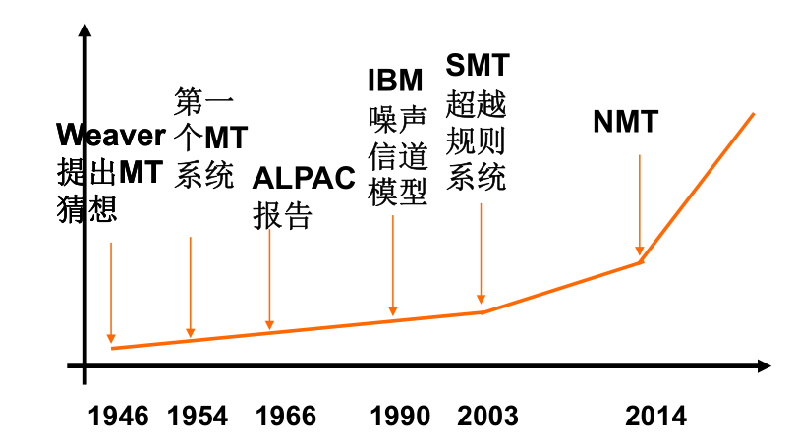
机器翻译发展
1

Slide 5
2
机器翻译基本方法

Slide 6
机器翻译基本方法
基于实例的
机器翻译
基于语料库的机器翻译
统计机器翻译
神经机器翻译
机器翻译
直接翻译法
基于规则的机器翻译
转换法
中间语言法

Slide 7
机器翻译基本方法
1
基于规则的机器翻译金字塔：
中间语言
语言理解
语义分析
语义生成
语言生成
语义转换
句法分析
句法生成
句法转换
形态分析
形态生成
直接转换
源语言
目标语言

Slide 8
机器翻译基本方法
1
基于规则的机器翻译
直接翻译法 不进行语句和语义的分析，形态分析之后直接把源语言的符号串转换为目标语言的符号串。
转换法 将源语言的符号串通过形态分析、句法分析甚至语义分析转换为目标语言的符号串。
中间语言法 经过机器翻译金字塔所描述的需要经过中间语言这个层次的完整翻译过程。

Slide 9
机器翻译基本方法
1
基于语料库的机器翻译
基于实例的机器翻译 在计算机中存储一些实例，并建立由给定的句子搜索类似例句的机制，由实例来引导推理的机器翻译方法。

Slide 10
机器翻译基本方法
1
基于语料库的机器翻译
统计机器翻译 基于统计学方法来解决机器翻译问题的机器翻译方法。
神经机器翻译 采用一种全新的方法体系，直接使用神经网络实现源语言文本到目标语言文本的映射。

Slide 11
3
统计机器翻译

Slide 12
机器翻译基本方法
1
统计机器翻译：
基本思想：是通过对大量的平行语料进行统计分析，构建统计翻译模型，进而使用此模型进行翻译。
SMT把翻译问题看成是一个噪声信道问题：S—>噪声信道—>T。

Slide 13
统计机器翻译
基于统计的机器翻译进行概率计算时可以使用隐马尔可夫模型，它主要基于简单的贝叶斯公式得到。其计算公式如下：
由于等式右边的分母P(S)与T无关，因此求P(S|T)的最大值相当于寻找一个 ,使等式右边分子的两项乘积最大，也就是说:
T：翻译意义上的目标语言，S：翻译意义上的源语言
噪声信道模型

Slide 14
统计机器翻译
统计机器翻译模型主要有基于词、短语、句法三种。
基于词的机器翻译模型
基于短语的机器翻译模型
基于句法的机器翻译模型分类

Slide 15
统计机器翻译
1
基于词的机器翻译模型
基于词的机器翻译模型需要一个双语词典将两种语言中的词汇关联起来，还需要一个具有大量双语对齐文本的数据集，这样就可以通过统计的方法来估计词汇翻译概率分布。
通常模型和完备语料无法直接提供。为此，提出了期望最大化算法或称EM算法的迭代算法，通过交替的步骤来训练模型，它可以处理不完备语料从而填补语料的缺陷。

Slide 16
统计机器翻译
1
基于短语的机器翻译模型
基于短语进行翻译时，源语言句子以短语为单位进行切分， 每一个短语被翻译成相对应的目标语言短语，目标语言短语经重排序后生成较符合语法的目标语言句子。

Slide 17
统计机器翻译
1
基于短语的机器翻译模型
基于短语的机器翻译的基本思想就是从双语对齐的平行语料库中抽取所有可能的双语短语序列，并记录其概率信息。对于新输入的源语言句子，首先查找语料库中所有已经存在的双语短语序列，取出其中的目标语言短语序列，并根据其概率，组合得到最优的译文句子。

Slide 18
统计机器翻译
1
基于句法的机器翻译模型分类
基于短语结构树
基于形式化语法
按所采用的
结构树形式
基于句法的
翻译模型
按是否包含
语言学知识
基于依存树
基于语言学语法

Slide 19
4
神经机器翻译

Slide 20

神经机器翻译
1
神经机器翻译（NMT）是一种用于自动翻译的端到端学习方法。
目前神经机器翻译模型主要有基于前馈神经网络、循环神经网络、卷积神经网络以及注意力机制的S2S模型。
Attention RNN-NMT(GNMT)
CNN-NMT(ConvS2S)
Transformer
Notes:
神经机器翻译具有克服传统的基于规则的机器翻译与统计机器翻译系统的许多弱点的潜力，NMT的优势在于它能够以端到端的方式直接学习从输入文本到关联的输出文本的映射的能力。NMT通常采用编码器－解码器（encoder-decoder）框架实现源序列到目标序列的转换。
序列到序列：
编码器处理一个输入序列得到序列中每一个元素的隐层特征状态，解码器将编码器得到的状态序列作为输入从而得到输出序列。这样从左到右，一次一个元素的处理过程就是序列到序列的过程。

Slide 21
神经机器翻译
1
GNMT(2016)：该模型由一个深度LSTM网络组成，该网络具有8个Encoder层和8个Decoder层，使用残差连接以及从解码器网络到编码器的注意力连接。为了提高并行度并因此减少训练时间，该模型中的注意力机制将解码器的底层连接到编码器的顶层。
Encoder层对词语进行编码
Attention层（只有一个隐藏层的前馈神经网络）将各个词对应的向量根据不同的权重映射到Decoder层中翻译结果
Decoder层根据Encoder层和Attention层对句子中各个词的编码向量得到最终的目标语言的翻译句子
Notes:
GNMT之前的神经机器翻译的一个优点是它避免了传统的基于短语的机器翻译中许多脆弱的设计选择。然而，NMT系统过去的准确性要比基于短语的翻译系统差，特别是在针对非常好的公开数据翻译系统所使用的超大规模数据集进行训练时。神经机器翻译的三个固有弱点是造成这种差距的原因：训练速度和推理速度较慢，处理稀有词的效率低下以及有时无法翻译源句子中的所有词。首先，在大规模翻译数据集上训练NMT系统通常需要花费大量时间和计算资源，从而减慢了实验周转时间和创新的速度。在预测的时候，由于使用了大量参数，它们通常比基于短语的系统慢得多。其次，NMT在翻译稀有单词方面缺乏鲁棒性。尽管原则上可以通过训练“复制模型”来模仿传统的对齐模型来解决，或通过使用注意力机制来复制稀有词来解决，但由于质量高，这些方法在规模上都不可靠对齐方式因语言而异，并且当网络较深时，由注意力机制产生的潜在对齐方式将不稳定。

Slide 22
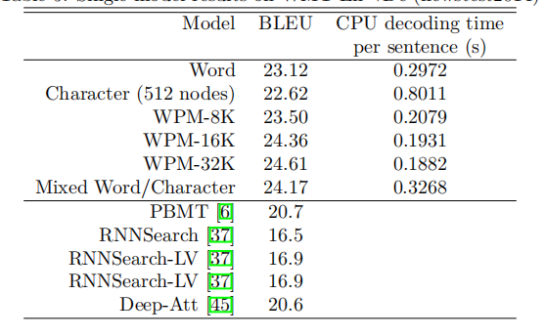
神经机器翻译
1
GNMT翻译质量对比结果
贡献：
解决了对生词、低频词处理不好的问题。
解决了长句子漏翻问题。
其翻译质量达到了当时神经机器翻译最好的效果。
原文链接：https://arxiv.org/abs/1609.08144v1

Slide 23
神经机器翻译
1
ConvS2S(2017)
使用CNN做机器翻译有以下几个好处：
该模型是一种完全基于卷积神经网络的神经机器翻译模型。
1. 通过卷积的叠加可以精确地控制上下文的长度。
2. 卷积可以进行并行计算，而RNN模型是时序的，只有前一帧得出结果才能进行后续的计算。
3. 对于输入的一个单词而言，输入CNN网络，所经过的卷积核和非线性计算数量都是固定的，固定对输入所施加的非线性计算会有助于训练。
Notes:
与递归模型相比，在训练期间可以更好地并行化所有元素的计算，从而更好地利用GPU硬件，并且优化更容易，因为非线性的数目是固定的，并且与输入长度无关。 使用门控线性单元简化了梯度传播，并且为每个解码器层配备了单独的注意模块。

Slide 24
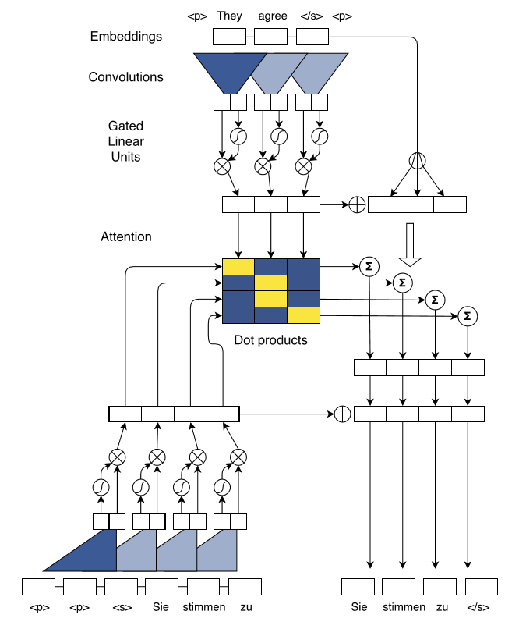
神经机器翻译
1
ConvS2S(Facebook2017)模型
框架：encoder-decoder + attention
encoder 和 decoder采用了相同的卷积结构。
Encoder
非线性部分采用的是门控结构 gated linear units（GLM）。
attention 部分采用的是多跳注意 multi-hop attention。
优点：速度快，效率高
缺点：需要调整的参数多
Decoder
Notes:
右上角部分是将Encoder输出的特征状态向量与词的embedding向量的加权和作为decoder的一个输入，这样可以重映射键值存储网络。点积Attention计算得到的注意力作为权重。
左下角部分：
我们为每个解码器层引入了一种单独的注意机制。 为了计算注意力，我们将当前的解码器状态hli与先前目标元素gi的嵌入相结合。

Slide 25
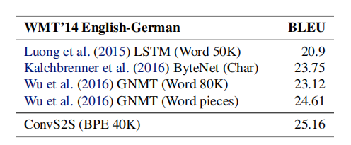
神经机器翻译
1
ConvS2S翻译质量对比结果
原文链接：https://arxiv.org/abs/1705.03122

Slide 26
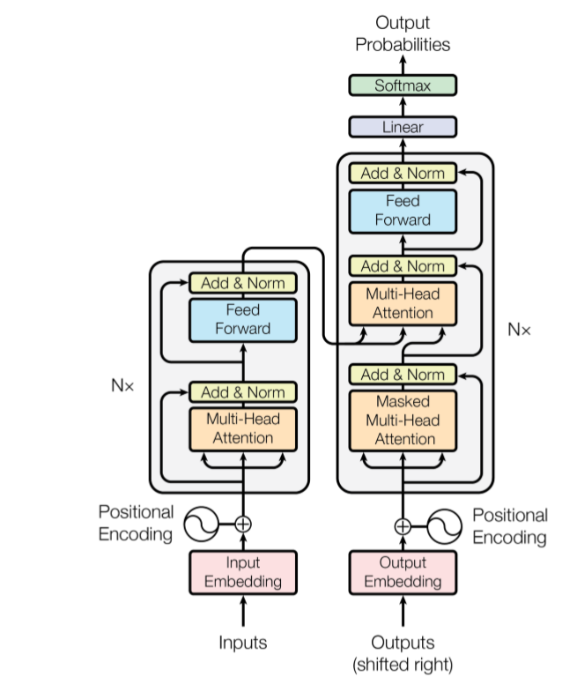
神经机器翻译
1
Transformer(Google2017)模型
该模型完全基于Self Attention机制并且完全消除了重复和卷积操作。
前馈全连接网络+多头注意力机制
Encoder和Decoder各6层，每层Encoder、Decoder里有8个Multi-head Attention。
目的:
降低计算复杂度
提升并行能力
解决长期依赖性问题

Slide 27
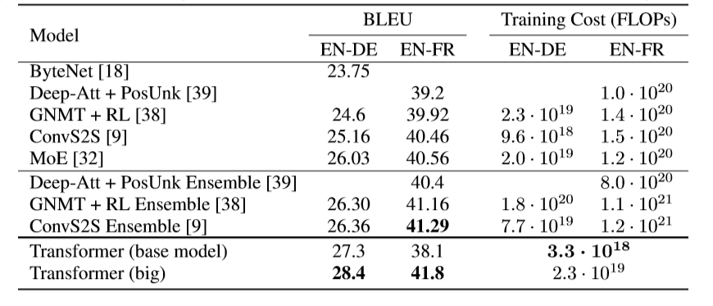
神经机器翻译
1
Transformer翻译质量对比结果
原文链接：https://arxiv.org/abs/1706.03762

Slide 28
5
机器翻译程序实例

Slide 29
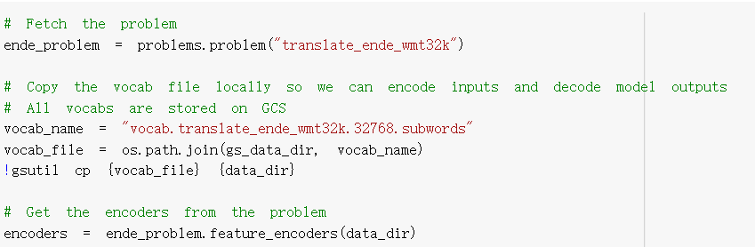
预训练模型翻译
1
1）获取预训练的模型（transformer Tensor2tensor）

Slide 30
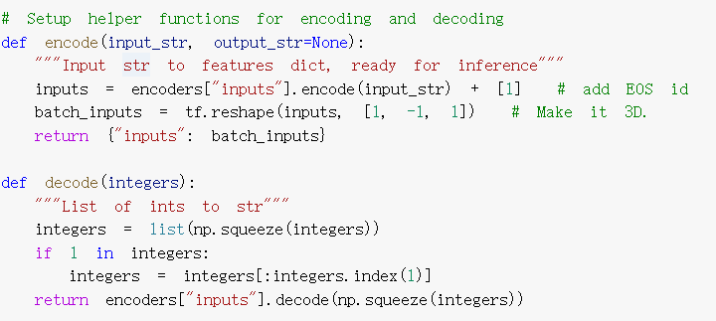
预训练模型翻译
1
2）编码和解码函数

Slide 31
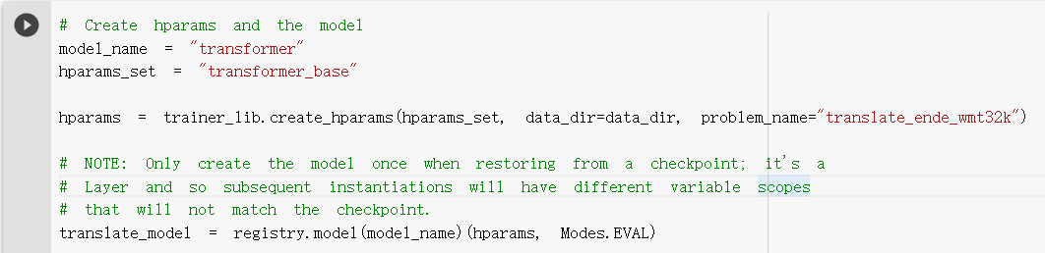
预训练模型翻译
1
3）模型参数设置

Slide 32
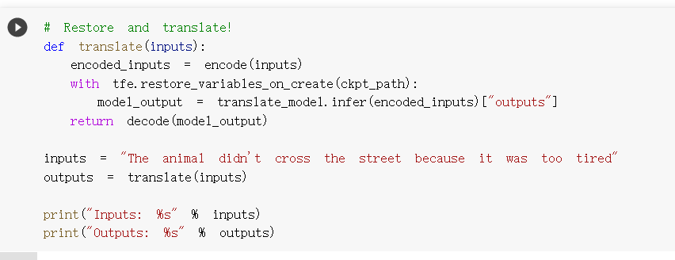
预训练模型翻译
1
4）翻译

Slide 33


预训练模型翻译
1
5）结果

Slide 34
模型比较
1
实验结果
三个模型都是基于WMT En-De数据集进行训练和测试的。
 | GNMT | ConvS2S | Transformer
BLEU值 | 24.41 | 24.29 | 26.48
官方发布结果
 | GNMT | ConvS2S | Transformer
BLEU值 | 24.61 | 25.16 | （27.3）28.4

Slide 35
谢谢观看
敬请老师同学批评指正

